Slide 1
TR-møde Frederiksberg
Onsdag 4/3 2026

Slide 2

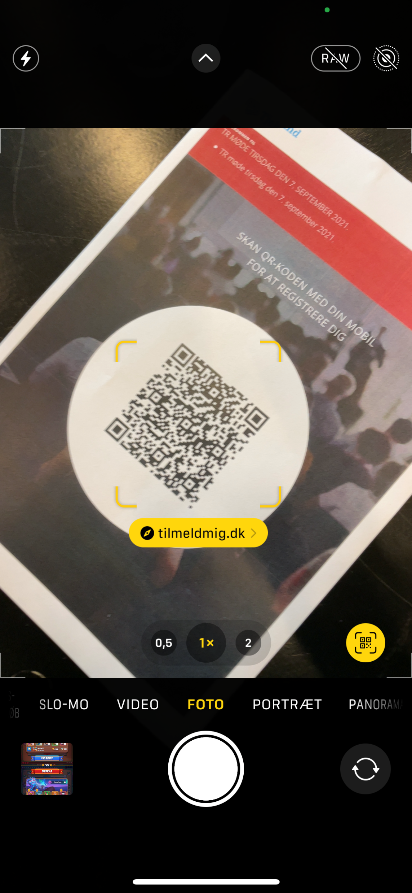
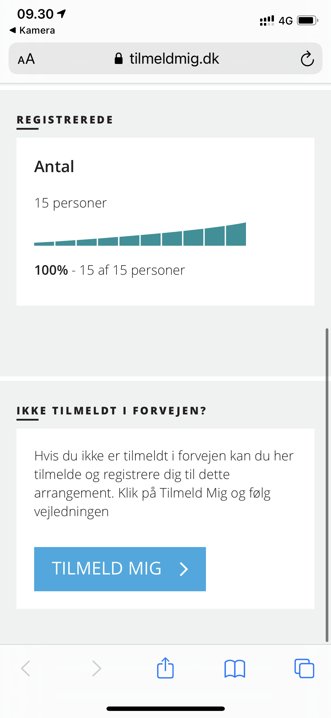
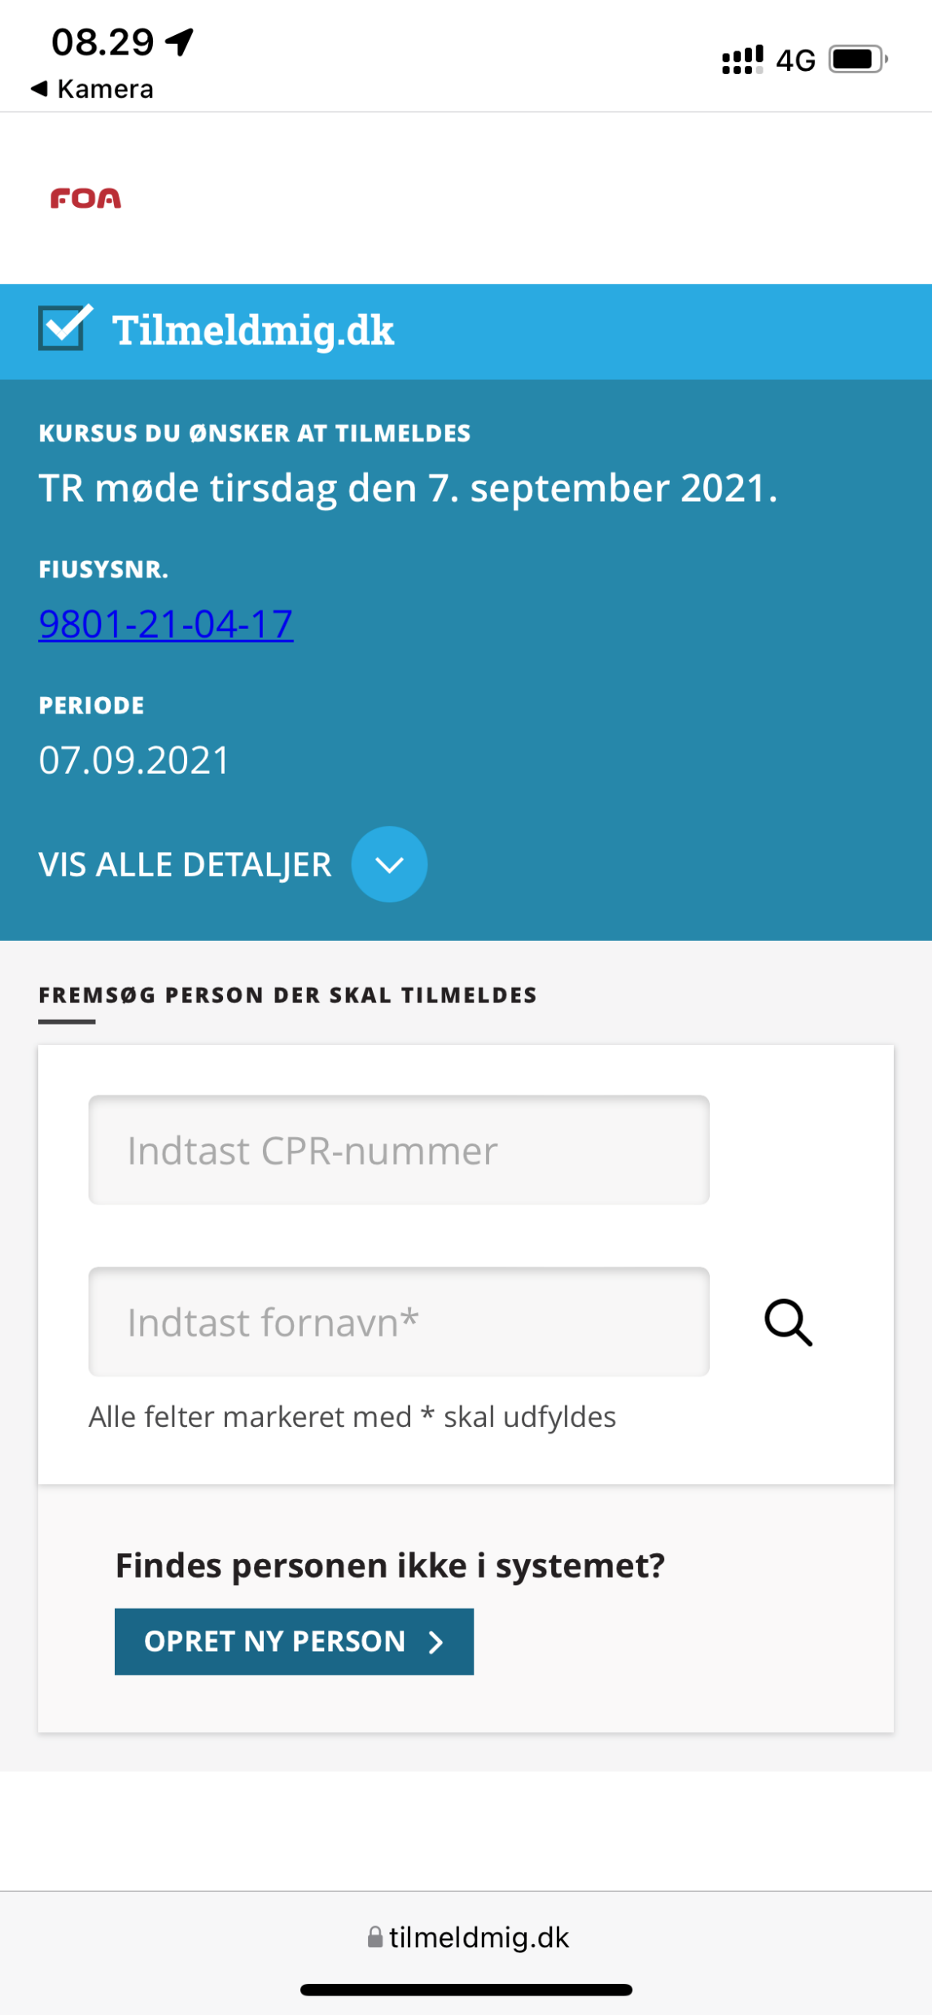
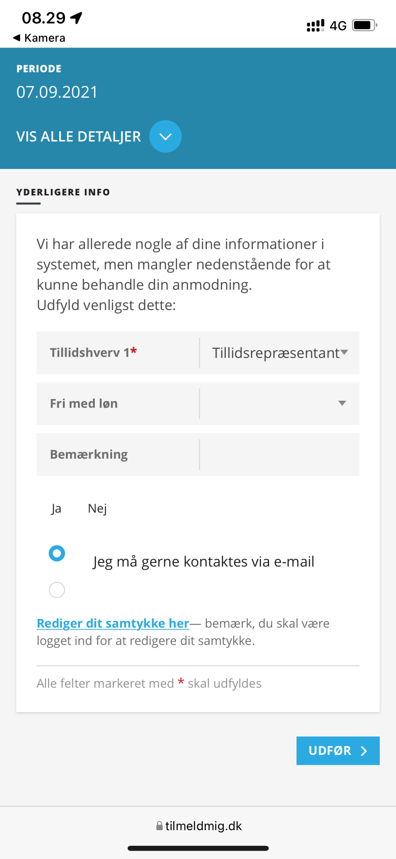
Sådan tjekker du ind til TR-mødet
1. Åben kamera/ QR-appen, skan koden og tryk på popup-vinduet
2. Scroll helt ned i bunden og tryk
”TILMELD MIG”
3. Udfyld CPR-nummer og fornavn
4. Tryk ”UDFØR”
Tryk ”SØG ”

Slide 3
Dagsorden:
Oplæg ved Dennis Danielsen Dagtilbudschef
Velkomstrunde – Nyt fra TR
OK26 forlig
Korte meddelelser
Evt.

Slide 4
TR-møde i LFS
Onsdag den 4. marts 2026
Strategi for kvalitet i dagtilbud i Frederiksberg Kommune
v/dagtilbudschef Dennis Danielsen

Slide 5

Strategi for kvalitet i dagtilbud i Frederiksberg Kommune
1.0
Dagsorden
Hvor står vi i forhold til Strategi for kvalitet i dagtilbud:
Den tidligere og nuværende kvalitetsstrategi, 1.0 og 2.0
Hvad har vi nået i kvalitetsstrategi 2.0
Ny kvalitetsstrategi 3.0
Proces for ny kvalitetsstrategi 3.0
Spørgsmål og drøftelse med jer

Slide 6
Den tidligere og nuværende kvalitetsstrategi, 1.0 og 2.0

Slide 7
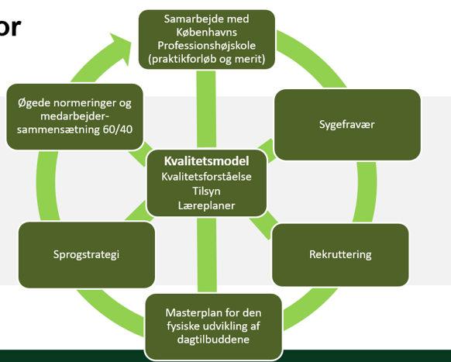
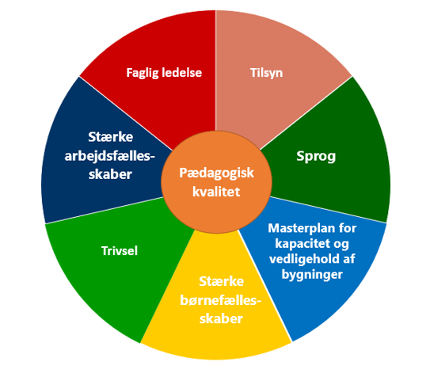
Kvalitetsstrategi 1.0 og 2.0
Den tidligere og nuværende kvalitetsstrategi, 1.0 og 2.0

Slide 8
Hvad har vi nået i kvalitetsstrategi 2.0

Slide 9
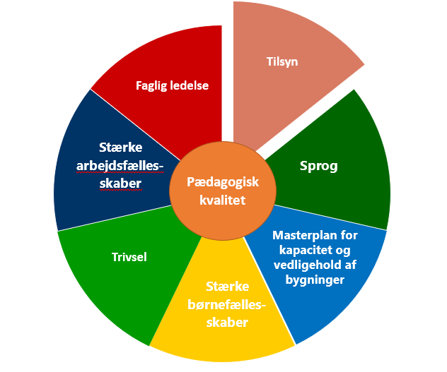
Status på Strategi for kvalitet i dagtilbud -
Tilsyn
1.2
Hvad har vi nået i kvalitetsstrategi 2.0
Det har vi nået i 2025
Påbegyndt anden runde tilsyn
Fulgt op på arbejdet med udviklingsområderne sammen med dagtilbuddene (fra første runde tilsyn)
Udviklet på arbejdet med kvalitetsaftaler
Arbejdet med kompetenceudvikling med udgangspunkt i opmærksomhedspunkter fra første tilsynsrunde, herunder arbejdet med Guidet leg og Stærke Børnefælleskaber
Det skal vi arbejde med i 2026
Afslutte anden runde af tilsyn
Følge op på arbejdet med udviklingsområderne sammen med dagtilbuddene
Fortsat udbyde kompetenceudvikling med udgangspunkt i opmærksomhedspunkter fra tilsyn (første og anden runde)

Slide 10
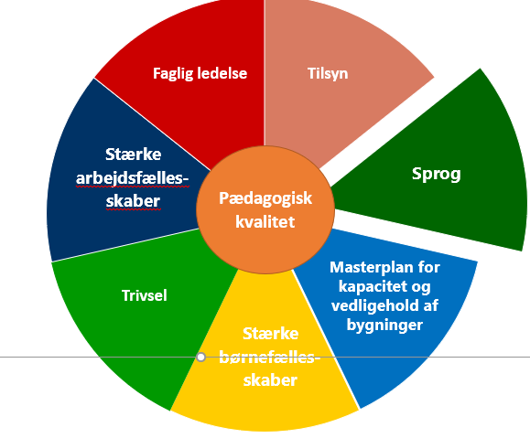
Status på Strategi for kvalitet i dagtilbud -
Sprog
1.2
Hvad har vi nået i kvalitetsstrategi 2.0
Det har vi nået i 2025
Præsenteret og faciliteret sprogambassadørernes arbejde med ”Introduktion til Sprogarbejde i dagtilbud”
Afviklet pilotprojekter med introduktion og udvikling af to sprogindsatser ”Babblerne” og ”Filosofi med børn”
Det skal vi arbejde med i 2026
Implementering af Babblerne” og ”Filosofi med børn” i alle dagtilbud
Implementering af ny IT-løsning ‘Barnets vej’ til Sprogvurdering 3-6

Slide 11
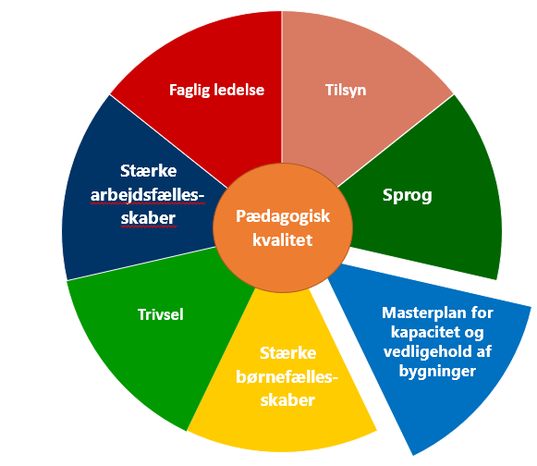
Status på Strategi for kvalitet i dagtilbud -
Masterplan for kapacitet og vedligehold af bygninger
1.2
Hvad har vi nået i kvalitetsstrategi 2.0
Det har vi nået i 2025
Samarbejde med ny fælles enhed i kommunen – Velfærdskapacitet og Planlægning
Sporene til ny masterplan for kapacitet 2026 er blevet lagt:
  Fokus på at sikre pasningsgaranti via nye dagtilbud og/eller udvidelser (fra ca. 2030)
  Screening af ejendomme og volumenstudier i samarbejde med BKM
  100 mio. kr. afsat i overslagsårene til etablering af ny kapacitet
Vedligehold af dagtilbud besluttet: - 36 mio. kr. til Mariendal, Gravhunden, Valhalla, Falkonergården, Rosenhaven (2027–2028)
Det skal vi arbejde (videre) med i 2026
Masterplan – kapacitetsudvidelser og modernisering/vedligehold af de pædagogiske rammer
Ny befolkningsprognose
Konvertering af børnehavepladser til vuggestuepladser i samarbejde med dagtilbudsledere (mangler VG-kapacitet i 2027 –
3 mio. kr.)
Renovering af Adilsvej og Frederiksvej – samt genhusning (84 mio. kr.)
Legepladsrenovering: Gravhunden, Rosenhaven, Valhalla, Harmonien, Solmarken, Pelikanen i 2026–2028 (6,5 mio. kr.) (i 2025 Bryghuset og Børneuniverset)
Attraktive legemiljøer – inde og ude (0,5 mio.kr. i 2026 og 0,5 mio.kr. i 2027)

Slide 12
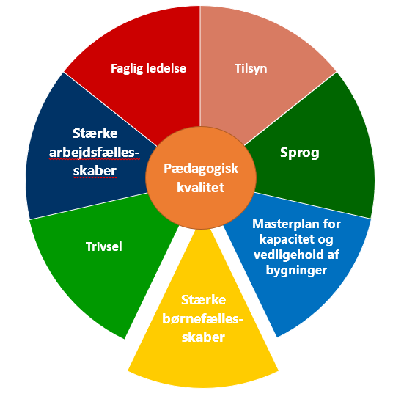
Status på Strategi for kvalitet i dagtilbud -
Stærke børnefællesskaber
1.2
Hvad har vi nået i kvalitetsstrategi 2.0
Det har vi nået i 2025
Implementering af ny visitationsproces
Lokalt arbejde med pædagogisk analyse- og handleplan
Omlægning af pladstype – oprettelse af basispladser i Sct. Thomas, Sct. Markus, Midgården og Falkonérgården
Arbejdet med den lokale kapacitetsopbygning i alle institutioner – 1,5 mio. kr. er samlet udmøntet hertil
Planlægning og gennemførelse af læringsforløb som understøttelse af den lokale kapacitetsopbygning - 0,5 mio. kr. er afsat hertil
Det skal vi arbejde med i 2026
Arbejde videre med kapacitets- og kompetenceopbygning
Fortsat implementering af de nye basispladser
Etablering af og indhold i den nye ressourcepædagogfunktion
Nye veje for tværfagligt samarbejde, herunder blandt andet mere praksisnære samarbejdsflader med PPR
Styrket forældresamarbejde, herunder det ressourceorienterede forældresyn og fundament for det gode samarbejde

Slide 13
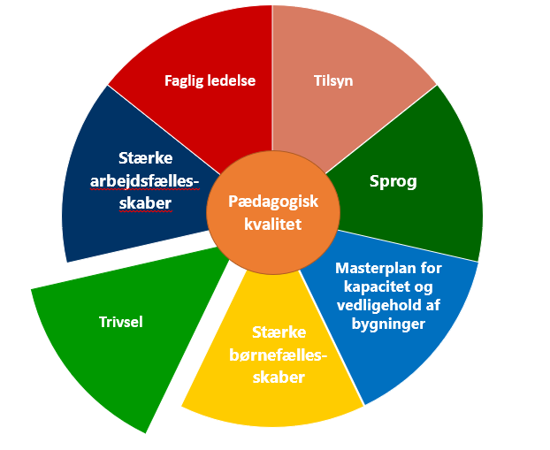
Status på Strategi for kvalitet i dagtilbud -
Trivsel
1.2
Hvad har vi nået i kvalitetsstrategi 2.0
Det har vi nået i 2025
Ledergruppen har arbejdet med Trivselskommissionens anbefalinger
Deltaget i det fælles tværgående BUO-initiativ ”Sammen om børn og unges trivsel” i Frederiksberg
Haft trivsel som tema på dialogmøde med bestyrelserne
Nedsat en arbejdsgruppe på området, som har påbegyndt sit arbejde
Det skal vi arbejde med i 2026
Fortsætte arbejdsgruppens arbejde med trivsel for alle børn, herunder udarbejde mål og aktiviteter for følgende temaer:
….

Slide 14
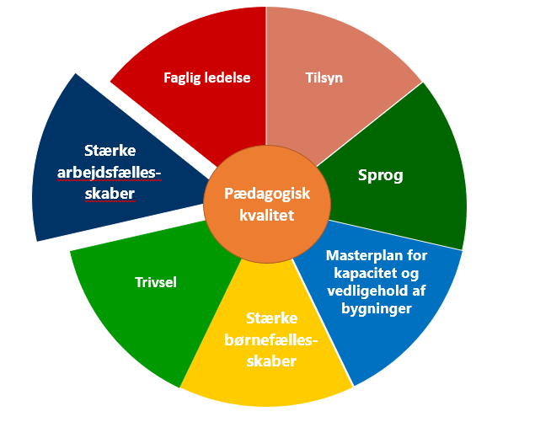
Status på Strategi for kvalitet i dagtilbud -
Stærke arbejdsfællesskaber
1.2
Hvad har vi nået i kvalitetsstrategi 2.0
Det har vi nået i 2025
Kompetenceudviklingsforløb for pædagoger (5 forløb)
Understøttelse af merit og sporskifte
Praktikvejlederkursus (nyt format; fagspecifikt kursus)
Udvikling og opdatering af Hjemmesider
Eksemplarisk praktikforløb
Det skal vi arbejde med i 2026
Fremme faglig udvikling i praksis og forpligtende fællesskab
  Tættere samarbejde mellem BUPL/ LFS omkring arbejdsfællesskaber
  Psykologisk tryghed
  Trivsel og motivation hos de enkelte medarbejdere
Rekruttering og fastholdelse
  Kompetenceudviklingsforløb
  Understøttelse af merit og sporskifte (reception og løbende)
  Pædagogiske kandidater – hvordan tiltrækker og fastholder vi dem i praksis
Eksemplarisk praktikforløb

Slide 15
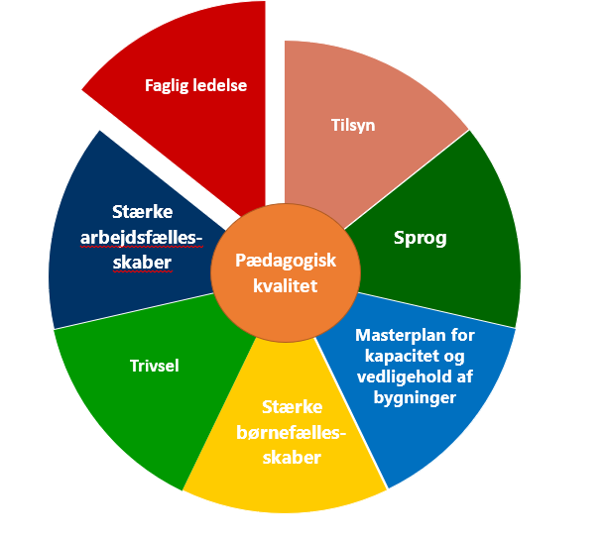
Status på Strategi for kvalitet i dagtilbud -
Faglig ledelse
1.2
Hvad har vi nået i kvalitetsstrategi 2.0
Det har vi nået i 2025
Møder i ledernetværk og sparringsgrupper
Evaluering af konceptet for ledernetværk og sparringsgrupper
Fælles ledermøder med mere fokus på dialog og vidensdeling
Fælles heldagsledermøde med souschefer i maj om ”Ledelse af stærke børnefællesskaber” med besøg af Anne Søegaard
Todages lederkonference i november om ”Følelser i arbejdslivet” med besøg af Susan Hart og Lene Tanggaard.
Det skal vi arbejde med i 2026
Heldagsledermøde for ledere og souschefer i maj
Ny runde netværksmøder og sparringsgrupper
Lederkonference i november på tværs af Børne- og Ungeområdet

Slide 16
Ny kvalitetsstrategi 3.0

Slide 17
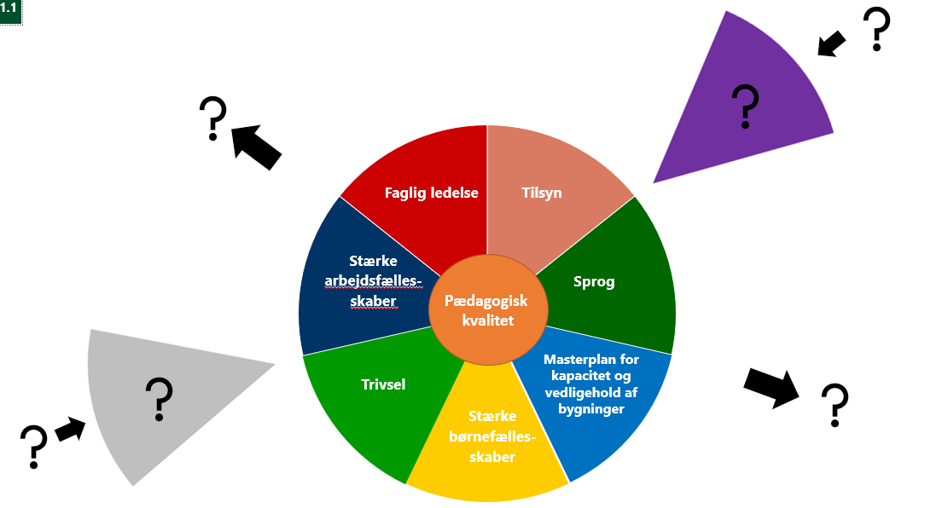
Kvalitetsstrategi 3.0
1.3
Ny kvalitetsstrategi 3.0

Slide 18
Proces for kvalitetsstrategi 3.0

Slide 19



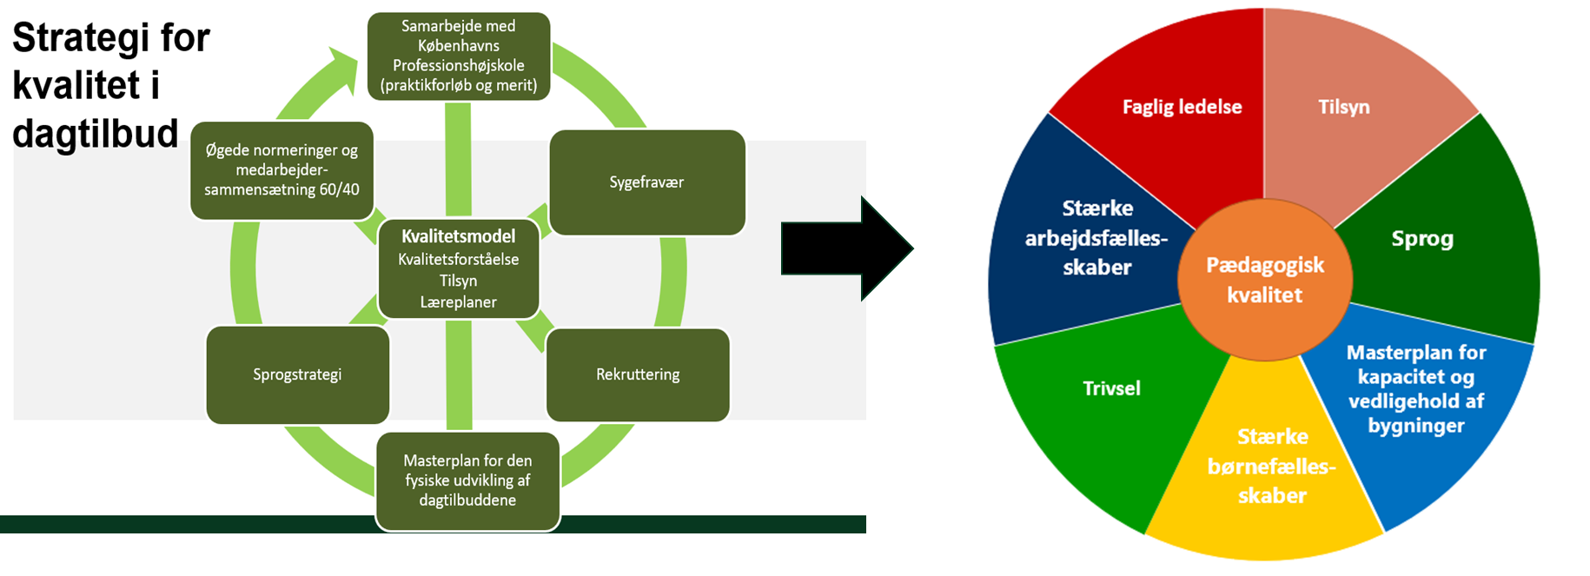
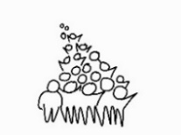


1.4
Proces for ny kvalitetsstrategi 3.0
Proces og dialog om ny kvalitetsstrategi i dagtilbud
Kvalitetsstrategi 3.0
August 2026
Kvalitetsstrategi 1.0 og kvalitetsstrategi 2.0
Møde i BU d. 17.8
Endelig godkendelse af kvalitetsstrategi 3.0
Januar 2026
Møde i BU d. 8.6
BU drøfter 1. udkast
Ledermøde d. 23.4
Møde i BU d. 16.3
Besøg hos to daginstitutioner
Dagtilbudslaboratorium d. 13.4
Ledermøde d. 15.1
Drøftelser i MED d. 14.4
Handicaprådet d. 23.3
Dialogmøde med forældrebestyrelser d. 21.5
Dialog med BUPL og LFS d. 4.3 og d. 6.3

Slide 20

Tid til spørgsmål
1.5
Spørgsmål og drøftelser med jer

Slide 21
Dagsorden:
Oplæg ved Dennis Danielsen Dagtilbudschef
Velkomstrunde – Nyt fra TR
OK26 forlig
Korte meddelelser
Evt.

Slide 22
Velkomst runde – Nyt fra TR/institutionerne
Alle fortæller kort hvem de er og hvad der fylder i institutionen og som TR

Slide 23
Dagsorden:
Oplæg ved Dennis Danielsen Dagtilbudschef
Velkomstrunde – Nyt fra TR
OK26 forlig
Korte meddelelser
Evt.

Slide 24

OK-26
Forlig - KL

Slide 25
Forbedring af reallønnen
De samlede generelle lønstigninger i overenskomstperioden udgør 6,27 % inkl. udmøntning fra reguleringsordningen¹
Prisudviklingen skønnes ifølge DØR i overenskomstperioden at udgøre 4,36 %
Inkl. teknisk korrektion på 0,2% vedr. manglende indregning af fritvalgsindbetalinger på en del af det private arbejdsmarked i Danmarks Statistiks opgørelse af den private lønudvikling

Slide 26
Generelle lønstigninger
Pr. 1. april 2026 ydes en generel lønforhøjelse på 2,20 pct.
Pr. 1. oktober 2026 ydes en generel lønforhøjelse på 0,70 pct.
Pr. 1. oktober 2027 ydes en generel lønforhøjelse på 0,70 pct.
Pr. 1. april 2028 ydes en generel lønforhøjelse på 1,60 pct.
Pr. 1. oktober 2028 ydes en generel lønforhøjelse på 0,70 pct.
Pr. 1. januar 2029 ydes en generel lønforhøjelse på 0,16 pct.
Inkl. teknisk korrektion på 0,2% vedr. manglende indregning af fritvalgsindbetalinger på en del af det private arbejdsmarked i Danmarks Statistiks opgørelse af den private lønudvikling

Slide 27
Øvrigt om løn
Parterne er enige om at videreføre reguleringsordningen
Pulje til løft af lavest lønnede - grundsatserne for løntrin 13-16 hæves med 1.801,92 kr. årligt pr. 1.4.27
Pulje målrettet kommunale ledere
Midler til pension til elevgrupper, som i dag ikke har pension
Pulje målrettet rekruttering – 307 mio. kr. (finansieret af trepartsaftalen fra 2023)

Slide 28
Økonomisk oversigt over forliget
 | 2026 | 2027 | 2028 | I alt
Generelle lønstigninger inkl. reguleringsordningen | 3,06 % ¹ | 0,75 % | 2,46 %² | 6,27 %
Organisationsmidler | 0,12 % | 1,88 % |  | 2,00 %
Puljer, projekter og øvrige forbedringer | 0,13 % | 0,30 % | 0,10 % | 0,53 %
Forbedringer i alt | 3,31 % | 2,93 % | 2,56 % | 8,80 %
Inkl. teknisk korrektion på 0,2% vedr. manglende indregning af fritvalgsindbetalinger på en del af det private arbejdsmarked i Danmarks Statistiks opgørelse af den private lønudvikling
Inkl. 0,16% i januar 2029.
Hertil kommer en forventet reststigning på 0,2 % årligt i OK-perioden og dermed en samlet økonomisk ramme på 9,2 % ekskl. den tekniske korrektion på 0,2 %

Slide 29
En velfungerende lokal løndannelse
Der afsættes 0,22 % (498 mio. kr.) i varige midler og 0,13 % (300 mio. kr.) i engangsmidler til lokal løndannelse
Styrket fundament for de årlige lønforhandlinger og ved nyansættelser - bl.a. nye tidsfrister og udlevering af oplysninger
Ændringer og en harmonisering af aftalerne om lokal løndannelse mhp. mere enkle og gennemskuelige processer
Styrket fælles kommunikation og drøftelse af lokale erfaringer
Garantier:
  Forsøgsordning i perioden med opgørelse og sikring af nuværende lokallønsandel
  Fælles arbejde om grundlag og indhold i nye garantiordninger

Slide 30
Fritvalgsordning
Fritvalgsordning på det kommunale arbejdsmarked med virkning fra 1. januar 2028
Årligt og månedligt hensættes bidrag til den ansattes fritvalgslønkonto
Den ansatte kan vælge at få fritvalgslønkontoen udbetalt som løn, indbetalt til pensionsordning eller udbetalt i forbindelse med afholdelse af frihed
Alle har ret til 5 dages frihed uden løn men med mulighed for udbetaling fra fritvalgslønkontoen (eksisterende 6. ferieuge)
Seniorer har ret til seniorfrihed svarende til 2-4 dage (visse har aftalt supplerende seniorfrihed) (eksisterende seniordage)
Som noget nyt får ansatte, der ikke har ret til omsorgsdage og/eller ret til seniorfrihed, ret til én fritvalgsdag uden løn med mulighed for at vælge udbetaling fra fritvalgslønkontoen

Slide 31
Barns sygdom
Forbedrede muligheder for fravær ved barns sygdom
Ny mulighed for fravær med løn i forbindelse med barnets 3. sygedag
Mulighed for fravær med løn på den dag, hvor man kaldes hjem til sit syge barn (hjemkaldelsesdagen). Dvs. tæller ikke som 1. sygedag

Slide 32
Forbedrede barselsvilkår
Parterne er enige om en række ændringer, der forbedrer barselsvilkårene for forældre, herunder:
  Lønretten i forældreorlovsperioden udvides med 2 deleuger - fra 6 til 8 uger
  Lønret til sociale forældre, nærtstående familiemedlemmer og far/medmor inden for det første 10 uger
  Forbedrede lønrettigheder ved børns hospitalsindlæggelse og tidligt hjemmeophold
  Forbedrede lønrettigheder for aleneforældre med eneforældremyndighed

Slide 33
Arbejdsmiljø og trivsel
Modernisering af aftale om trivsel og sundhed, herunder ret til livsfasesamtale fx ifm. MUS
Indsats med fokus på livsfaser og livssituationer, der kan betyde udfordringer i arbejdslivet, fx mistrivsel hos børn og overgangsalder
Videreførelse og udbygning af parternes indsats mod arbejdsrelateret fysisk og psykisk vold, trusler og chikane
Videreførelse af Samarbejde om Psykisk Arbejdsmiljø i Kommunerne (SPARK)
Fælles indsats for at få flere ledere til at deltage på TRIO-uddannelsen i psykisk arbejdsmiljø sammen med tillids- og arbejdsmiljørepræsentanter

Slide 34
En fremtid med fuldtid
Indsatsen udvikles og videreføres i OK-26 perioden
Fokus på blandt andet understøttelse af de decentrale ledere
Drøftelser mellem parterne (inden udgangen af 2026) om betydningen af deltidsdommen i forhold til indsatsen
Evt. tilpasse indsatsen i forhold til dommen

Slide 35
Uddannelse og kompetenceudvikling
Fokus på ansættelse og uddannelse af elever - etablering af årligt og lettilgængeligt overblik
Nyt website med viden og bedre overblik over uddannelses-muligheder
Inddragelse og kompetenceudvikling ifm. ny digital teknologi - formidlingsaktiviteter målrettet MED-udvalg mm.

Slide 36
Harmonisering af regler for Frederiksberg
Parterne er enige om, at de eksisterende særbestemmelser i § 16 i Rammeaftale om medindflydelse og medbestemmelse vedrørende tillidsrepræsentanters frihed til deltagelse i kurser, møder mv. bortfalder for Frederiksberg Kommune d. 31. december 2026 I stedet finder § 15 i Rammeaftale om medindflydelse og medbestemmelse anvendelse pr. 1. januar 2027.
Det betyder, at Frederiksberg Kommune vil blive omfattet af bilag 15 med virkning fra 1. januar 2027, og bilag 17 vil bortfalde pr. 31. december 2026.

Slide 37
Øvrige elementer
Projekt der understøtter brugen af Rammeaftale om decentrale arbejdstidsaftaler og sætter fokus på aftalens formål
Undersøgelse af anvendelsen af timelønsansættelser og små deltids-ansættelser i kommunerne
Udviklingsfonden på det kommunale område tilføres 13,33 øre pr. ATP-pligtig time svarende til 105 mio. kr.
Tryghedspuljen videreføres
Håndtering af deltidsdom: Deltidsansatte, der arbejder ud over den aftalte arbejdstid, honoreres med overtidshonorering på samme måde som fuldtidsansatte

Slide 38
Dagsorden:
Oplæg ved Dennis Danielsen Dagtilbudschef
Velkomstrunde – Nyt fra TR
OK26 forlig
Korte meddelelser
Evt.

Slide 39
Afdelings MED Møder
Ekstraordinært AfdelingsMED for dagtilbud og tandpleje – 20. Februar 2025
Fastholdelse og føring – Materialer til de lokale MED
SkoleAfdelingsMED 23. januar 2026
Retningslinjer for medicingivning til børn i skoler, incl. SFO og klub

Slide 40
Nyt fra Anne og Jannike

Slide 41
Marts
“Nyt fra TR I LFS”

Slide 42
LFS Datoer 2026
TR-Møder 2026:
Onsdag den 21. Januar
Onsdag den 18. Februar
Onsdag den 4. Marts
Onsdag den 13. Maj
Torsdag den 11. Juni
Onsdag den 2. September
Onsdag den 7. Oktober
Onsdag den 4. November
Andre vigtige datoer:
8. marts arrangement 8.3.26
1. maj i LFS 1.5.26
TR fest 12.6.26
Generalforsamling LFS Almen 22.9.26
Repræsentantskab 20.11.26 – 21.11.26

Slide 43
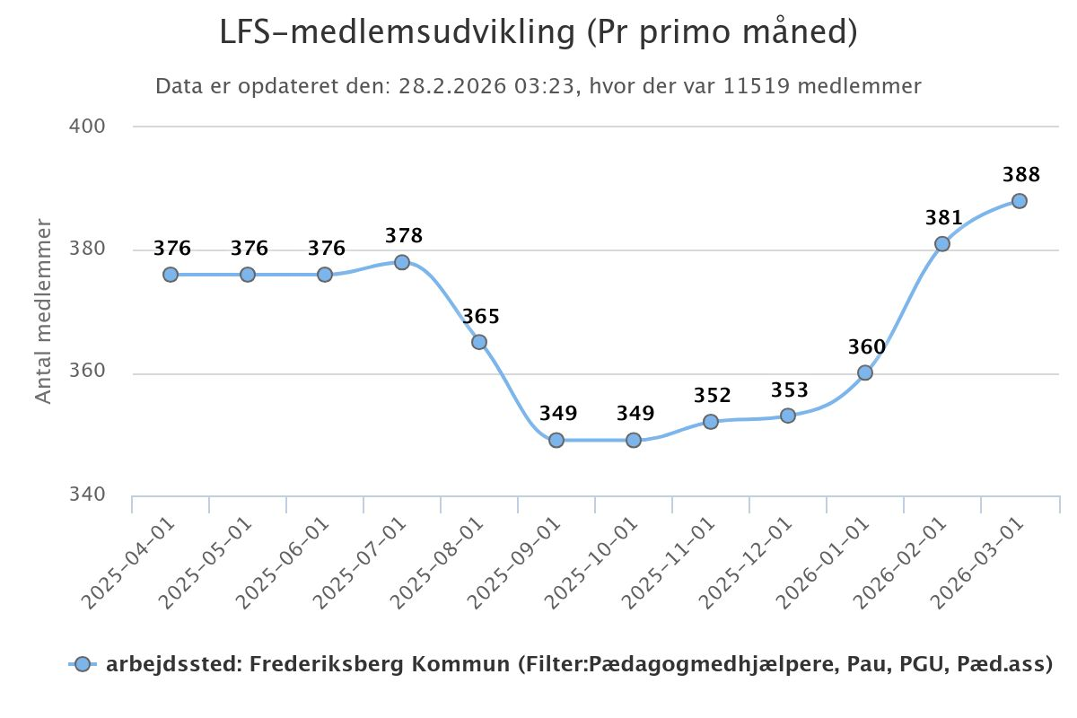

Slide 44
Dagsorden:
Oplæg ved Dennis Danielsen Dagtilbudschef
Velkomstrunde – Nyt fra TR
OK 26 forlig
Korte meddelelser
Evt.

Slide 45

Tak for i dag
☺

